Slide 1
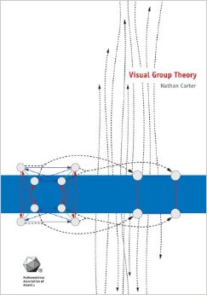
Discrete wiskunde
1 Velden
2 Grafen
3 Groepen
3.0 Proloog
3.1 Cayley-diagrammen
3.2 Banen en cykelgrafen
3.3 (niet-)Abelse groepen
3.4 Dihedrale groepen
3.5 Permutatiegroepen
3.6 Subgroepen en cosets
3.7 Direct product
3.8 Quotientgroepen
3.9 Conjugatieklassen
3.10 Commutatoren
3.11 Burnside-Polya telproblemen

Slide 2
3.1 Cayley-diagrammen
gekende begrippen (uit de voorbereiding §1):
verzameling interagerende elementen
interactie voldoet aan groepsaxioma’s
groepstabellen
facultatieve commutativiteit (abelse groepen)
isomorfe groepen
beperkt aantal discrete groepen (orde n)
orde van een element deelt orde van de groep
generatoren
cyclische groepen
∃ primitief element, en dan meteen ϕ(n)
orde primitief element = orde groep
primitief element = generator van groep

Slide 3
3.1 Cayley-diagrammen
in wat volgt beschouwen we:
een systeem dat zich in een eindig aantal toestanden kan bevinden (waaronder een initiële toestand e),
en reversibele acties, die het systeem van de ene toestand naar de andere kunnen brengen
op een groepstructuur te bekomen, nemen we
als elementen: de noodzakelijke acties om het systeem van de initiële toestand e naar een specifieke toestand te brengen
de elementen kunnen gerepresenteerd worden door de corresponderende systeemtoestand
als groepsinteractie: de opeenvolgende uitvoering van twee dergelijke acties

Slide 4
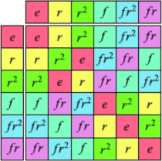
3.1 Cayley-diagrammen
de groepstabel geeft het effect weer van elke mogelijke actie op elke mogelijke toestand:

Slide 5
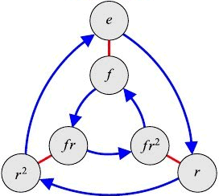
3.1 Cayley-diagrammen
elke mogelijke toestand kan bereikt worden door opeenvolgende acties, beperkt tot de elementen van een specifieke generator van de groep
↓ ↓
→
Cayley-diagram <r,f>

Slide 6
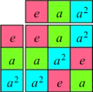
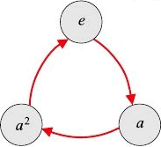
3.1 Cayley-diagrammen
cyclische groep C₃ (of ₃)
↓
→
<a>

Slide 7
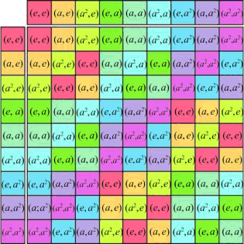
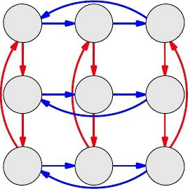
3.1 Cayley-diagrammen
direct product C₃×C₃
↓ ↓
→
<(a,e),(e,a)>
(e,e) (e,a) (e,a²)
(a,e) (a,a) (a,a²)
(a²,e) (a²,a) (a²,a²)

Slide 8
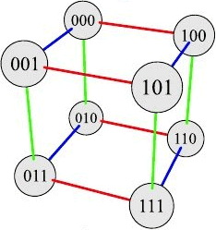
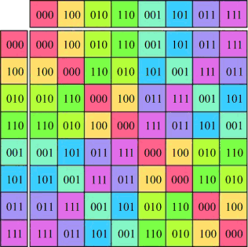
3.1 Cayley-diagrammen
direct product C₂×C₂×C₂
↓ ↓ ↓
→
<100,010,001>

Slide 9
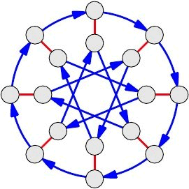
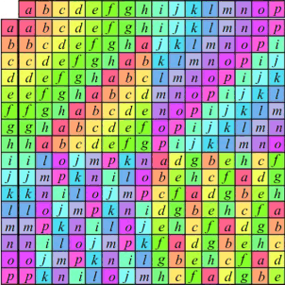
3.1 Cayley-diagrammen
quasihedrale groep orde 16
↓ ↓
→
<b,i>
a
h
b
i
p
j
g
o
k
c
n
l
m
f
d
e

Slide 10

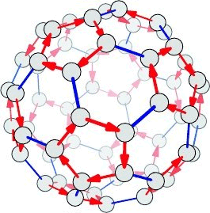
3.1 Cayley-diagrammen
alternerende group A₅
→

Slide 11
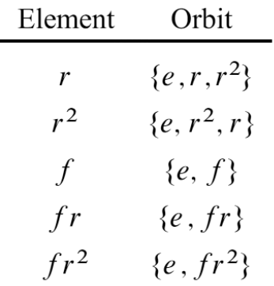
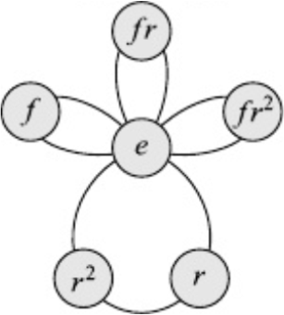
3.2 Banen en cykelgrafen
→
↓
baan (orbit): verzameling
elementen gegenereerd door
één specifiek element
cykelgraaf: voorstelling van
de banen van alle elementen

Slide 12
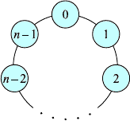
3.2 Banen en cykelgrafen
cyclische groepen
→

Slide 13
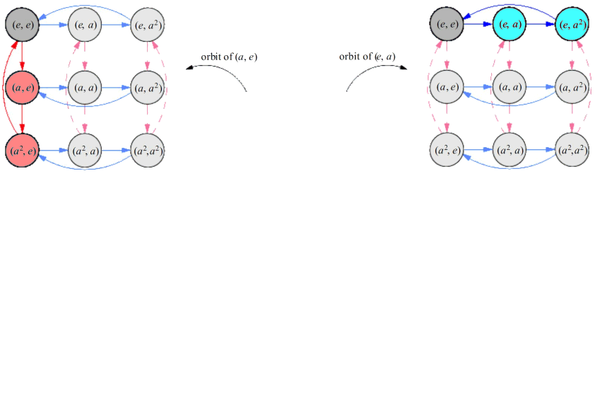
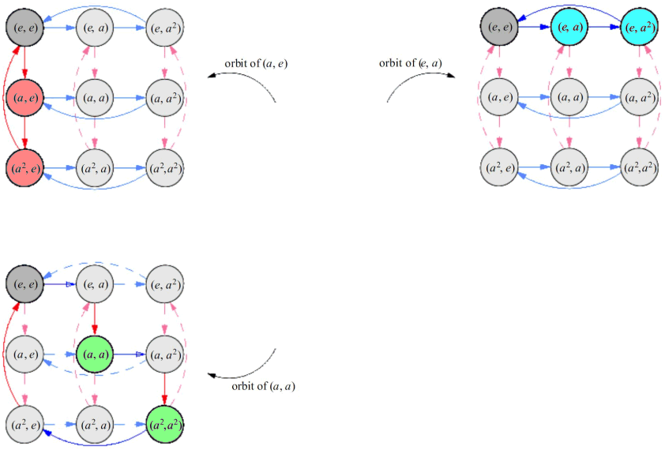
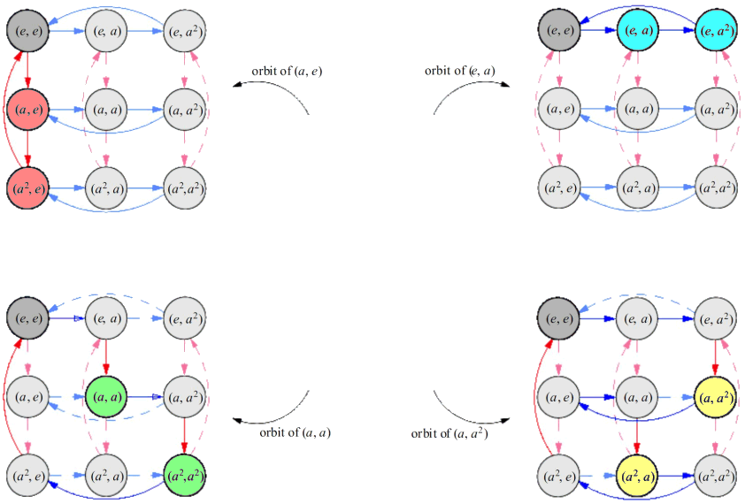
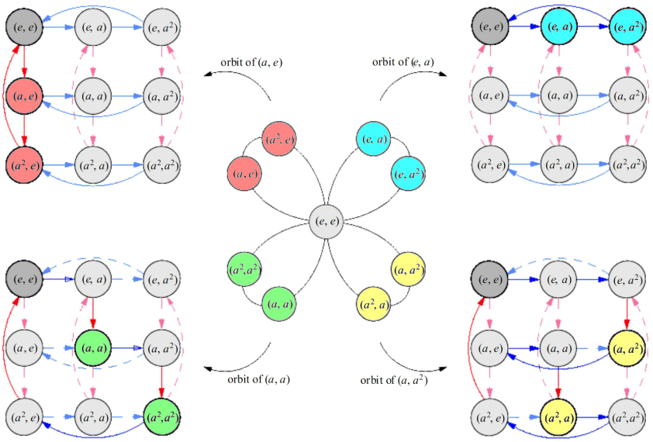
3.2 Banen en cykelgrafen
direct product C₃×C₃

Slide 14
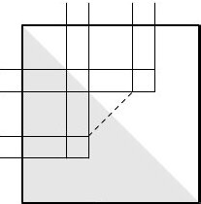
3.3 (niet-)Abelse groepen
herkennen commutativiteit in groepstabel:
a b
a ab
= Abels
≠ niet-Abels
b ba

Slide 15
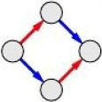
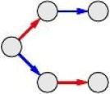
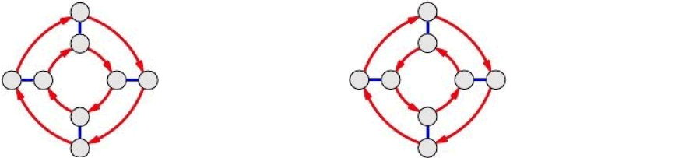
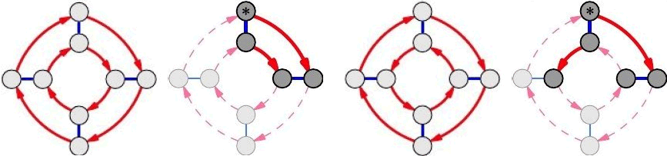
3.3 (niet-)Abelse groepen
herkennen commutativiteit in Caley-diagram:
Abels niet-Abels

Slide 16
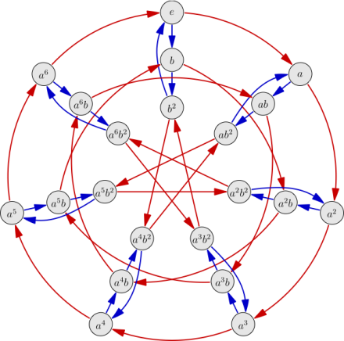
3.3 (niet-)Abelse groepen
voorbeeld niet-Abelse groep van orde 21, C₇C₃:

Slide 17
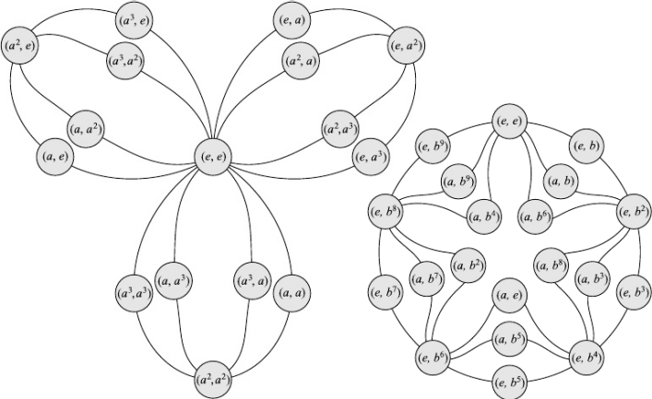
3.3 (niet-)Abelse groepen
cykelgrafen van enkele Abelse groepen
C₂×C₁₀
C₄×C₄

Slide 18
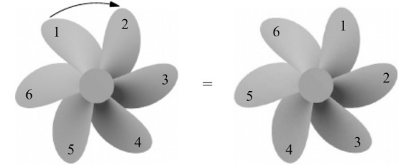
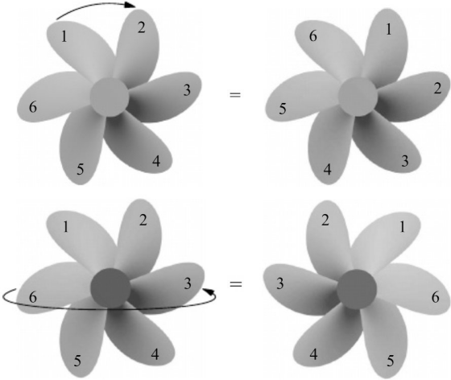
3.4 Dihedrale groepen
cyclische groepen beschrijven objecten die enkel symmetrisch zijn met betrekking tot rotaties
na rotatie neemt
het object dezelfde
ruimte in,
na spiegeling
echter niet

Slide 19
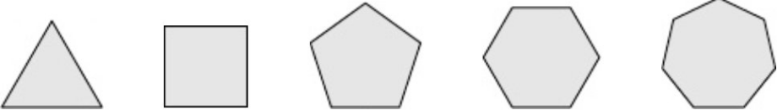
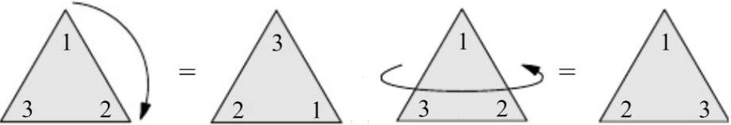
3.4 Dihedrale groepen
om objecten te beschrijven, zoals regelmatige veelhoeken met n zijden,
die zowel symmetrisch zijn met betrekking tot rotaties als tot spiegelingen,
zijn de dihedrale groepen D_{n} (orde 2n) vereist

Slide 20
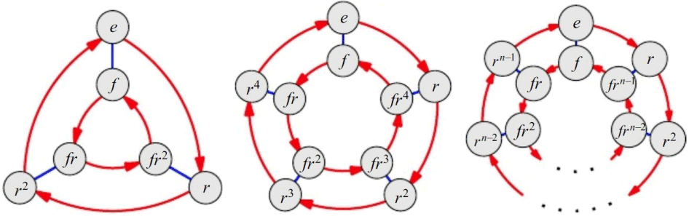
3.4 Dihedrale groepen
het Cayley-diagram van D_{n} vertoont twee cyclische ringen, in tegengestelde zin
D₃ D₅ D_{n}
waardoor de elementen van D_{n} tot twee categorieën behoren: de baan van r, en de overige

Slide 21
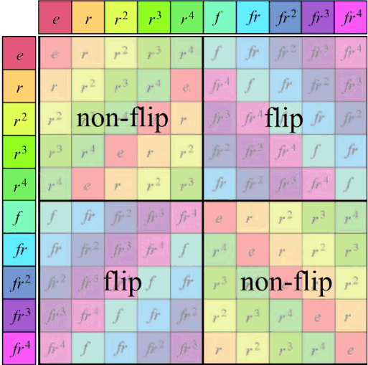
3.4 Dihedrale groepen
de twee categorieën
komen ook tot uiting
in de groepstabel,
bijvoorbeeld van D₅:
een generator wordt
gevormd door een
koppel elementen,
die niet tot dezelfde
categorie behoren

Slide 22
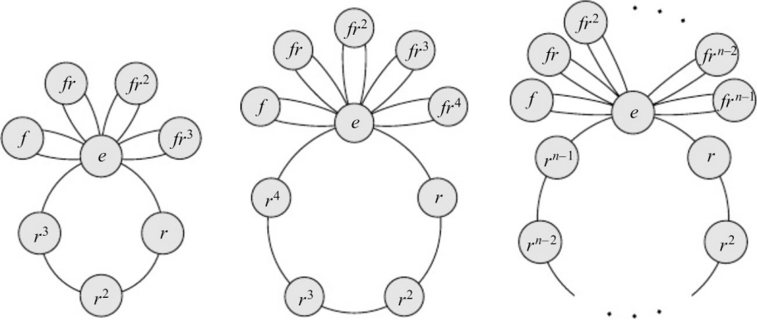
3.4 Dihedrale groepen
elk element, dat niet tot de baan van r behoort, is de inverse van zichzelf, zodat ook de cykelgrafen steeds hetzelfde patroon volgen:
D₄ D₅ D_{n}

Slide 23
Discrete wiskunde
3 Groepen
3.0 Proloog
3.1 Cayley-diagrammen
3.2 Banen en cykelgrafen
3.3 (niet-)Abelse groepen
3.4 Dihedrale groepen
3.5 Permutatiegroepen
3.5.1 Permutaties
3.5.2 Heap algoritme
3.5.3 Samenstelling van permutaties
3.5.4 Stelling van Cayley
3.6 Subgroepen en cosets
3.7 Direct product
3.8 Quotientgroepen
3.9 Conjugatieklassen
3.10 Commutatoren
3.11 Burnside-Polya telproblemen

Slide 24
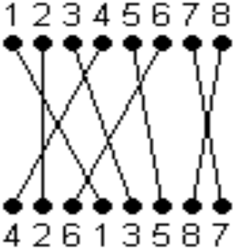
3.5.1 Permutaties
een permutatie van de getallen 1..n is een rij van deze getallen, waarbij elk getal precies éénmaal vermeld wordt, in een willekeurige volgorde
elke permutatie kan voorgesteld worden door een diagram
het aantal diverse permutaties van 1..n is n!
de meest voor de hand liggende lijstnotatie voor een permutatie vermeldt gewoon de opeenvolgende getallen, bijvoorbeeld 42613587
vanuit wiskundig oogpunt zijn er meer interessante notaties: de notatie van Cauchy, en de disjuncte cykelnotatie

Slide 25

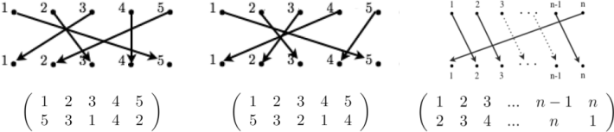
3.5.1 Permutaties
de notatie van Cauchy, bestaande uit twee rijen, plaatst onder elk getal zijn volgorde in de permutatie:
enkele voorbeelden:
indien enkel de tweede rij vermeld wordt, mag verondersteld worden dat de eerste rij gesorteerd is, bijvoorbeeld 42613587→└42516387┘

Slide 26
3.5.1 Permutaties
de disjuncte cykelnotatie, bestaat uit de vermelding van cykels, waarin telkens de getallen gegroepeerd zijn, die onderling cyclisch gepermuteerd worden:
42613587→└42516387┘→(78)(356)(14)
getallen die hun rangorde in de permutatie innemen, worden niet in de notatie opgenomen
alle andere getallen komen precies éénmaal in één van de cykels voor (disjunct)
de volgorde in elke cykel mag cyclisch gepermuteerd worden (optionele afspraak: kleinste getal eerst)
de volgorde van de cykels mag vrij omgewisseld worden (optionele afspraak: cykels in volgorde van grootste kopgetal)

